Slide 1

混沌之森：奈亚拉托提普的怀表
NaN 陶思郡 马郡 张嘉兴

Slide 2

目录
1.团队成员介绍
2.游戏介绍
3.游戏内容展示

Slide 3

1.团队成员介绍

Slide 4



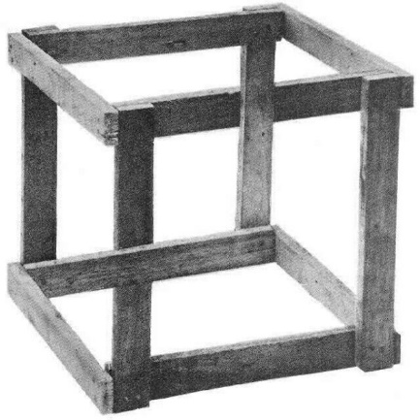
1.团队成员介绍
姓名： 张嘉兴
学院： 机械与动力工程学院
团队分工： 策划
姓名: 马郡
学院： 媒体与设计学院
团队分工： 美术
姓名: 陶思郡
学院： 密西根学院
团队分工： 程序

Slide 5
1.团队成员介绍
开发过程中的困难与收获
· 死亡以后如何重新开始？
· 如何实现2D效果？
· 如何实现不同场景之间的转换？
最大的困难是用一个陌生且基础的编辑器实现想要的功能
· 如何还原Tilemap中的光照效果？
· 如何做攻击和伤害判断？
· 如何做对话？
……

Slide 6
2.游戏介绍

Slide 7
2.混沌之森：奈亚拉托提普的怀表
游戏介绍
背景介绍
在代表混沌的外神，奈亚拉托提普的“指引”下，玩家控制的勇者通过击杀怪物、解开机关经历3个递进的关卡，最终获得强大的力量，并迎接内心中真正的堕落与黑暗。
在第一关，玩家了解基本操作，并在地图中央获得奈亚拉托提普用以控制时间的怀表，从此得到切换白天与黑夜的能力：在白天，玩家能够完全看清地图的布局以及动物的位置，但机关将被隐藏；随着时间切换至夜晚，隐藏的机关将显现，动物变成怪物，同时画面陷入黑暗，只有机关以及主角周围狭窄的范围内发出亮光。玩家只有在黑暗中解开机关并顺利到达终点才能进入下一关。在前进的过程中，玩家会不时听到来自奈亚拉托提普的低语，在奈亚拉托提普的诱惑与引导中，玩家可以一步步地解开机关。

Slide 8
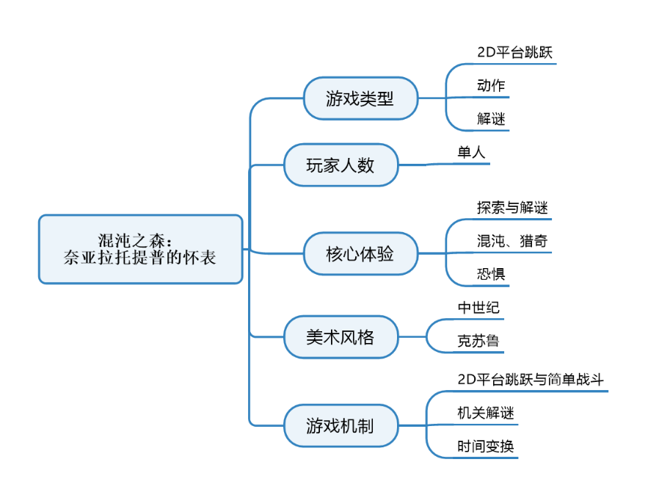
2.混沌之森：奈亚拉托提普的怀表
游戏介绍

Slide 9
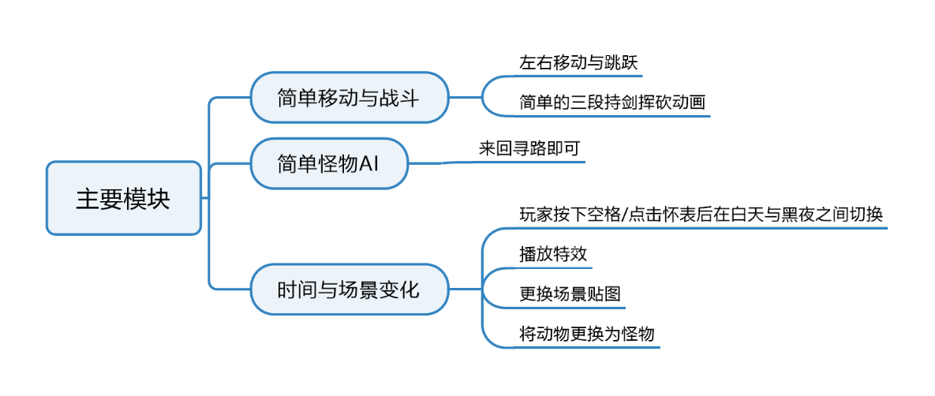
2.混沌之森：奈亚拉托提普的怀表
游戏介绍

Slide 10
3.Demo展示

Slide 11
THANK YOU
2021.05

